Slide 1

Algoritmi adattativi per il risparmio energetico di sistemi broadcast via Bluetooth
Scuola di Ingegneria Industriale e dell'Informazione
Corso di Laurea Magistrale in
Ingegneria Informatica
Anno Accademico 2014 – 2015
Candidato: Lorenzo Pagliari (798273)
Relatore: Prof. Raffaela Mirandola
Correlatore: Dott. Diego Perez

Slide 2
Sommario
Introduzione
Studio di fattibilità
Soluzione proposta
Prove sperimentali
Conclusioni

Slide 3
Sommario
Introduzione
Studio di fattibilità
Soluzione proposta
Prove sperimentali
Conclusioni

Slide 4
Introduzione
Ambito di studio:
Situazioni di emergenza
Dispositivi mobili
Risparmio energetico
Bluetooth
Algoritmi per la diffusione virale di informazioni

Slide 5
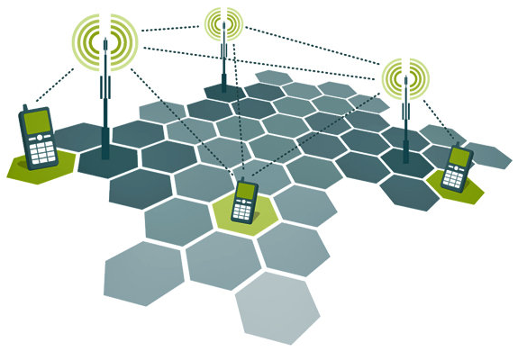
Introduzione – Scenario nomale
Situazione normale:
Presenza di una struttura di rete di comunicazione
La diffusione dei messaggi è in carico all’infrastruttura di rete
Presenza di controlli e sistemi di autenticazione
Visione globale dei dispositivi da parte dell’infrastruttura di rete

Slide 6
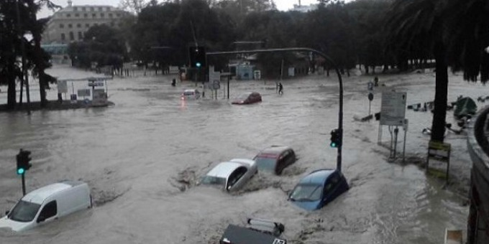
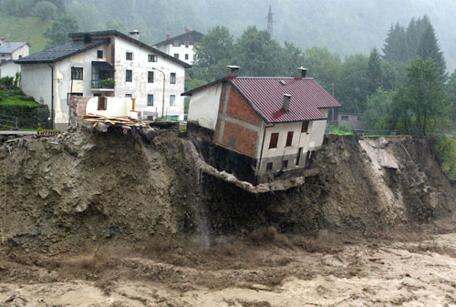
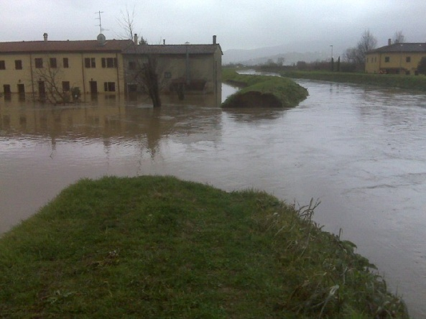
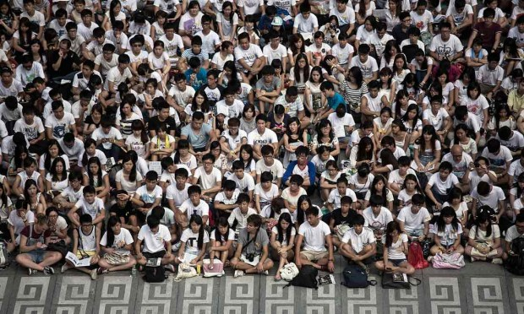
Introduzione – Scenario di emergenza
Mancanza di reti di comunicazione
Cause:
Nubifragi
Forti nevicate
Dissestamenti idrogeologici
Esondazioni
Trombe d’aria
Forti eventi atmosferici
Disabilitazione volontaria

Slide 7
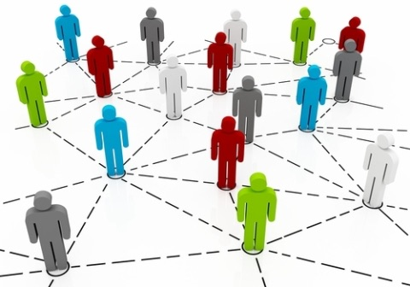
Introduzione – Scenario di emergenza
Situazione di emergenza:
Possibile assenza della rete elettrica
Assenza di una struttura di rete
Assenza di conoscenza globale della rete
Assenza controlli centralizzati e di autenticazione
I nodi possono avere solo una visione locale della rete
Sono possibili solo comunicazioni Peer-to-Peer tra nodi vicini

Slide 8
Introduzione – Scenario di emergenza
Soluzione proposta:
Indipendente dalle reti di comunicazione: Bluetooth
Utilizza dispositivi di comune utilizzo: Smartphone
Usa regole per la diffusione delle informazioni: Gossip
Deve tenere conto del consumo energetico
Adattamento ai cambiamenti esterni e interni al dispositivo
Paradigma di diffusione virale delle informazioni
Scopo: diffondere rapidamente informazioni, senza saturare i canali di comunicazione come il broadcast puro
Diverse applicazioni:
Mantenimento dei dati in sistemi replicati o distribuiti
Studio della diffusione di epidemie
Mantenimento di un overlay di rete (routing)

Slide 9
Sommario
Introduzione
Studio di fattibilità
Soluzione proposta
Prove sperimentali
Conclusioni

Slide 10

Studio di fattibilità – Bluetooth Low Energy
Bluetooth Low Energy
Rilasciato nel 2010, con la versione v4.0
Basso consumo energetico
Bassa latenza di trasmissione
Ottimizzata per la trasmissione di piccole informazioni
In dotazione su tutti i dispositivi mobili di recente produzione
Potenza massima all’output | Potenza minima all’output
10 mW (10 dBm) | 0.01 mW (-20 dBm)

Slide 11
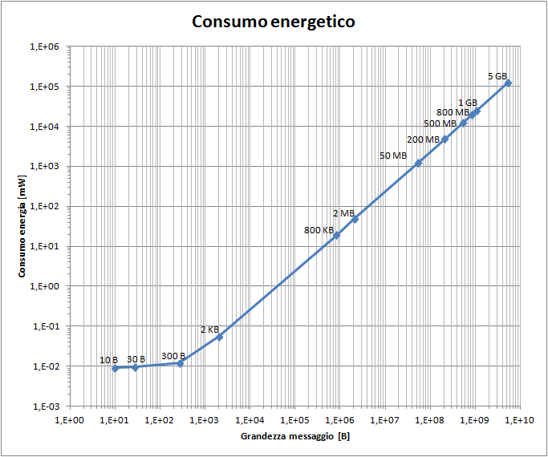
Studio di fattibilità – Studio energetico

Slide 12
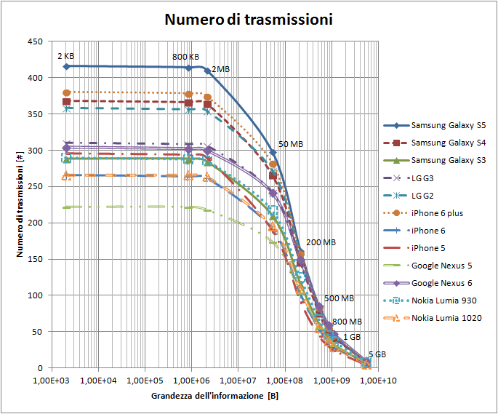
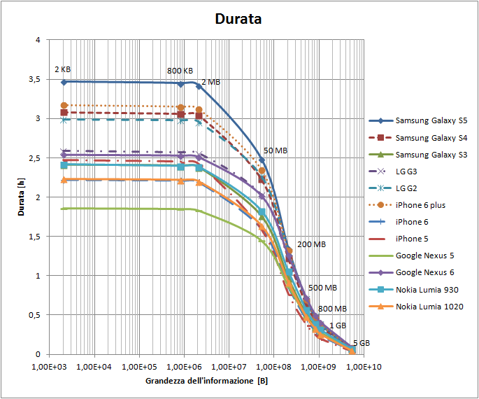
Studio di fattibilità – Studio energetico
Impatto sugli smartphone:
Numero trasmissioni possibili
Durata

Slide 13
Sommario
Introduzione
Studio di fattibilità
Soluzione proposta
Prove sperimentali
Conclusioni

Slide 14

Soluzione proposta
Algoritmo di Dynamic Fanout
Si basa sulla tecnologia Bluetooth Low Energy
Estensione dell’algoritmo di gossip fixed fanout
Metodo di trasmissione Push&Pull
Criteri di terminazione: mix tra counter e blind
Dynamyc Fanout, Advertising Limit
DF= limite trasmissioni, AL = limite pubbicità
Parametri dinamici
Adattamento ai cambiamenti esterni e interni
Compromesso tra risparmio energetico ed efficienza
Algoritmo di tipo Rumor Mongering (diffusione del rumore)
Esegue un numero prefissato di trasmissioni: fanout
Criterio di terminazione di tipo counter
Algoritmo statico, non si adatta ai cambiamenti esterni/interni
Blind: la decisione dipende solo dallo stato interno del dispositivo
Counter: termina quando il contatore raggiunge una certa soglia

Slide 15
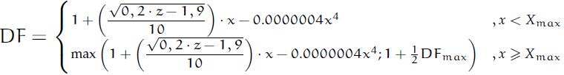
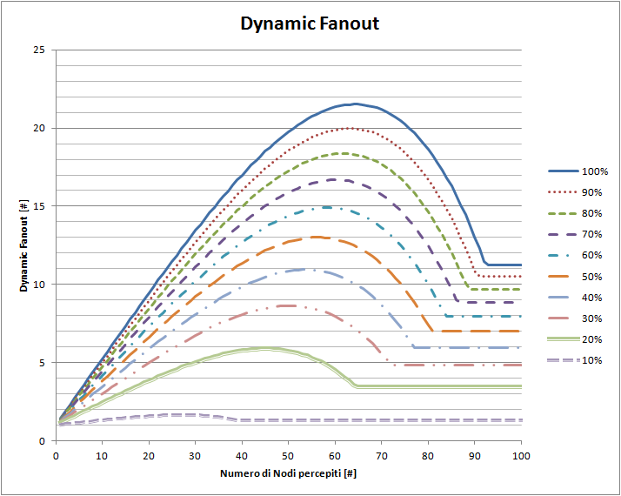



Soluzione proposta – Dynamic Fanout

Slide 16

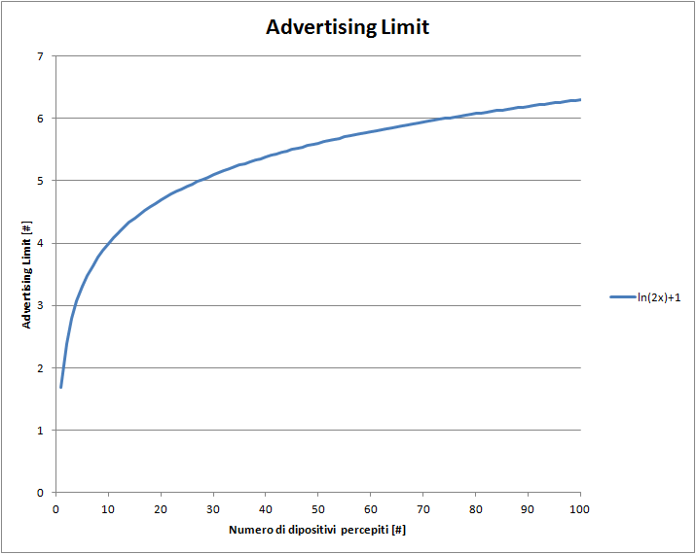
Soluzione proposta – Advertising Limit

Slide 17
Sommario
Introduzione
Studio di fattibilità
Soluzione proposta
Prove sperimentali
Conclusioni

Slide 18
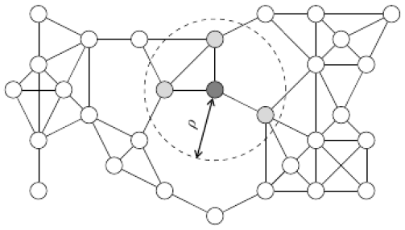
Prove sperimentali – Modello di Rete
Random Geometric Graph (N,ρ):
Modello di rete P2P
ρ: distanza entro la quale sono possibili collegamenti
Modello adatto per reti wireless o ad hoc, dove è importante la distanza fisica tra i nodi
Sinergia con il Bluetooth
Alta edge-dependency

Slide 19
Prove sperimentali – Simulazioni
Parametri di simulazione:
Numero di nodi: 2 → 1000
Densità di nodi: 0.02 nodi/mq → 0.0001 nodi/mq
Raggio d’azione ρ: 15m, 50m
Dati raccolti:
Copertura della rete
Tempo totale richiesto per la rispettiva copertura
Efficienza
Notes:
Simulatore → OMNeT++
d=0.02 n/m2 -- Roma
d=0.008 n/m2 -- Milano
d=0.0001 n/m2 – paesino di campagna simile Piadena (0.000181)

Slide 20
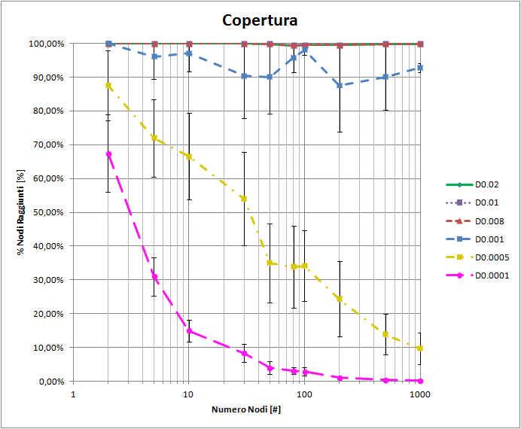
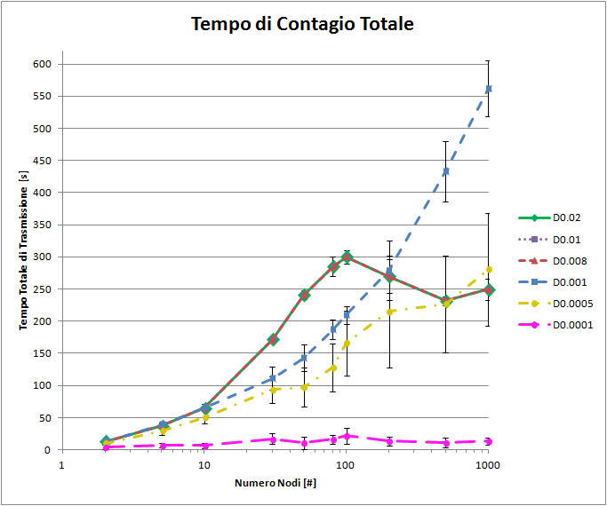
Prove sperimentali – Risultati

Slide 21
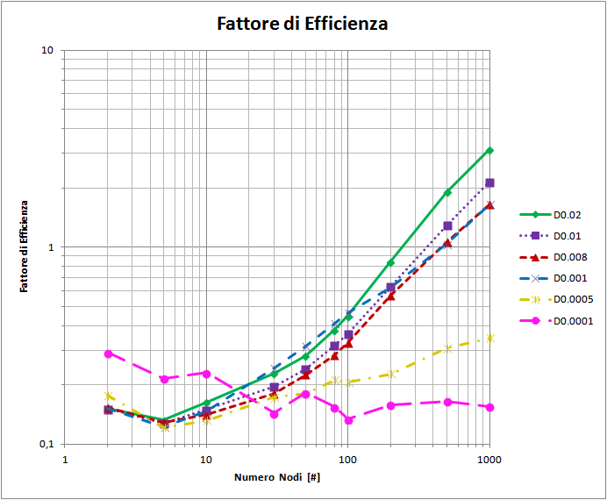
Prove sperimentali – Risultati

Slide 22
Sommario
Introduzione
Studio di fattibilità
Soluzione proposta
Risultati ottenuti
Conclusioni

Slide 23
Conclusioni
Conclusioni:
BLE, consumo energetico molto basso
Il gossip, lavora bene con lo standard BLE
L’algoritmo si adatta bene ai cambiamenti esterni/interni
L’algoritmo ha una buona efficienza di diffusione
Sviluppi futuri:
Mobilità dei nodi
Migliore distribuzione dei nodi
Più connessioni per singolo Master
Miglior gestione dei messaggi (TTL)
Nuovi algoritmi di gossip più efficienti

Slide 24
FINE
Grazie!

Slide 26
Studio di fattibilità – Studio energetico
Dati batteria smartphone
Smartphone | Bluetooth | Batteria |  |  |  |  |  | Consumi
 |  | capacità [mAh] | V | Wh | Autonomia |  |  | idle [w] |  |  | load [w]
 |  |  |  |  | Standby [h] | 3G [h] | LTE [h] | min | avg | max | avg | max
Samsung Galaxy S5 | 4.0 | 2800 | 3,85 | 10,78 | 390 | 11 | 10 | 0,3 | 0,5 | 1,1 | 3,1 | 6,2
Samsung Galaxy S4 | 4.0 | 2600 | 3,8 | 9,88 | 350 | 8 | 8 | 0,4 | 0,8 | 1,2 | 3,2 | 5,1
Samsung Galaxy S3 | 4.0 | 2100 | 3,8 | 7,98 | 460 | 7 | 9 | 1,2 | 1,4 | 1,5 | 3,3 | 3,4
LG G3 | 4.0 | 3000 | 3,8 | 11,4 | 100 |  |  | 0,6 | 1,8 | 2,3 | 4,4 | 9,1
LG G2 | 4.0 | 3000 | 3,8 | 11,4 | 100 |  |  | 0,4 | 1,1 | 1,4 | 3,8 | 4,8
iPhone 6 plus | 4.0 | 2915 | 3,8 | 11,1 | 384 | 12 |  | 0,5 | 2,1 | 2,5 | 3,5 | 3,8
iPhone 6 | 4.0 | 1810 | 3,81 | 6,91 | 250 | 10 |  | 0,3 | 1,5 | 2 | 3,1 | 5,2
iPhone 5 | 4.0 | 1440 | 3,8 | 5,45 | 225 |  |  | 0,4 | 1,2 | 1,4 | 2,2 | 2,9
Google Nexus 5 | 4.0 | 2300 | 3,5 | 8 | 300 |  |  | 0,3 | 0,8 | 1 | 4,3 | 8,4
Google Nexus 6 | 4.1 | 3220 | 3,8 | 12,2 | 250 - 330 |  |  | 1,2 | 15 | 1,7 | 4,8 | 10,9
Nokia Lumia 930 | 4.0 | 2420 | 3,8 | 9,2 | 384 | 16 |  | 1 | 1,1 | 1,4 | 3,8 | 6,5
Nokia Lumia 1020 | 4.0 | 2000 | 3,8 | 7,6 | 350 |  |  | 1,5 | 2,2 | 2,5 | 3,4 | 4,7

Slide 27
Studio di fattibilità – Studio energetico
Numero di trasmissioni possibili
 | 2 kB | 800 kB | 2 MB | 50 MB | 200 MB | 500 MB | 800 MB | 1 GB | 5 GB
Samsung Galaxy S5 | 416 | 414 | 410 | 298 | 162 | 84 | 56 | 44 | 8
Samsung Galaxy S4 | 368 | 366 | 364 | 266 | 146 | 76 | 50 | 42 | 8
Samsung Galaxy S3 | 288 | 288 | 284 | 210 | 116 | 60 | 42 | 32 | 6
LG G3 | 310 | 308 | 306 | 242 | 146 | 80 | 56 | 44 | 8
LG G2 | 358 | 356 | 354 | 272 | 156 | 84 | 58 | 46 | 8
iPhone 6 plus | 380 | 378 | 374 | 282 | 158 | 84 | 56 | 46 | 8
iPhone 6 | 266 | 264 | 262 | 192 | 102 | 54 | 36 | 28 | 6
iPhone 5 | 296 | 294 | 290 | 190 | 92 | 44 | 30 | 24 | 4
Google Nexus 5 | 222 | 222 | 218 | 174 | 104 | 56 | 38 | 32 | 6
Google Nexus 6 | 304 | 302 | 300 | 242 | 150 | 86 | 60 | 48 | 10
Nokia Lumia 930 | 290 | 288 | 286 | 218 | 126 | 68 | 46 | 38 | 8
Nokia Lumia 1020 | 266 | 266 | 264 | 196 | 110 | 56 | 38 | 30 | 6

Slide 28
Studio di fattibilità – Studio energetico
Autonomia dispositivi
 | 2 kB | 800 kB | 2 MB | 50 MB | 200 MB | 500 MB | 800 MB | 1 GB | 5 GB
Samsung Galaxy S5 | 3,47 | 3,45 | 3,42 | 2,49 | 1,35 | 0,7 | 0,47 | 0,38 | 0,08
Samsung Galaxy S4 | 3,08 | 3,06 | 3,04 | 2,23 | 1,22 | 0,64 | 0,43 | 0,35 | 0,07
Samsung Galaxy S3 | 2,41 | 2,4 | 2,38 | 1,76 | 0,97 | 0,51 | 0,35 | 0,28 | 0,06
LG G3 | 2,59 | 2,57 | 2,56 | 2,03 | 1,23 | 0,68 | 0,47 | 0,38 | 0,08
LG G2 | 2,99 | 2,98 | 2,96 | 2,27 | 1,31 | 0,71 | 0,49 | 0,39 | 0,08
iPhone 6 plus | 3,17 | 3,15 | 3,12 | 2,35 | 1,32 | 0,7 | 0,48 | 0,39 | 0,08
iPhone 6 | 2,22 | 2,21 | 2,19 | 1,6 | 0,86 | 0,45 | 0,3 | 0,24 | 0,05
iPhone 5 | 2,47 | 2,45 | 2,42 | 1,59 | 0,77 | 0,38 | 0,25 | 0,2 | 0,04
Google Nexus 5 | 1,86 | 1,85 | 1,83 | 1,45 | 0,87 | 0,48 | 0,33 | 0,27 | 0,06
Google Nexus 6 | 2,54 | 2,53 | 2,51 | 2,02 | 1,26 | 0,72 | 0,5 | 0,41 | 0,09
Nokia Lumia 930 | 2,42 | 2,4 | 2,39 | 1,83 | 1,06 | 0,57 | 0,39 | 0,32 | 0,07
Nokia Lumia 1020 | 2,23 | 2,22 | 2,2 | 1,64 | 0,92 | 0,48 | 0,33 | 0,26 | 0,05

Slide 29
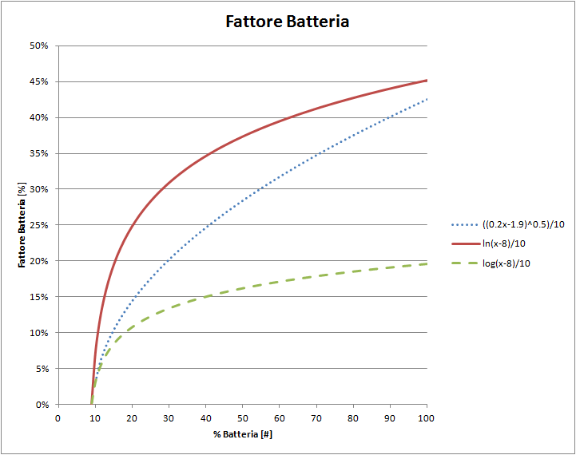
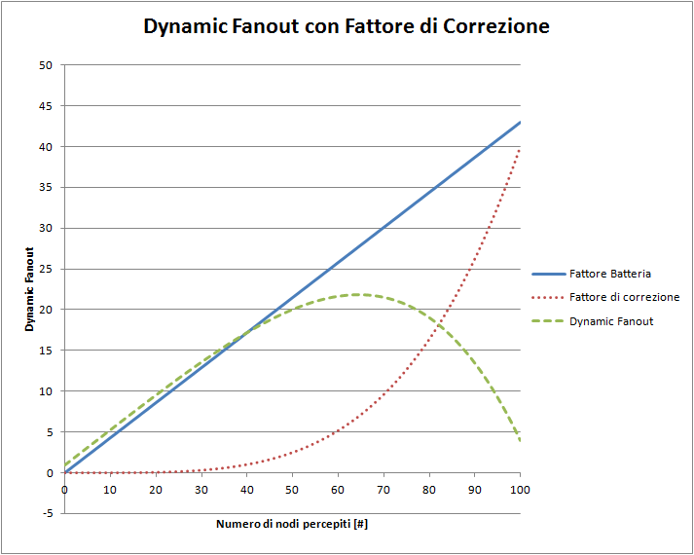
Soluzione proposta – Dynamic Fanout

Slide 30
Prove sperimentali – Complessità
Complessità:
Difficile stabilire la complessità con questi parametri variabili
Nel caso teorico di:
Batteria sempre carica
Tutti i nodi connessi allo stesso grafo
Strategia Push&Pull
Tempo totale di contagio: O(ln n) cicli
→ La copertura richiede almeno O(n*loglog n) messaggi

Slide 31
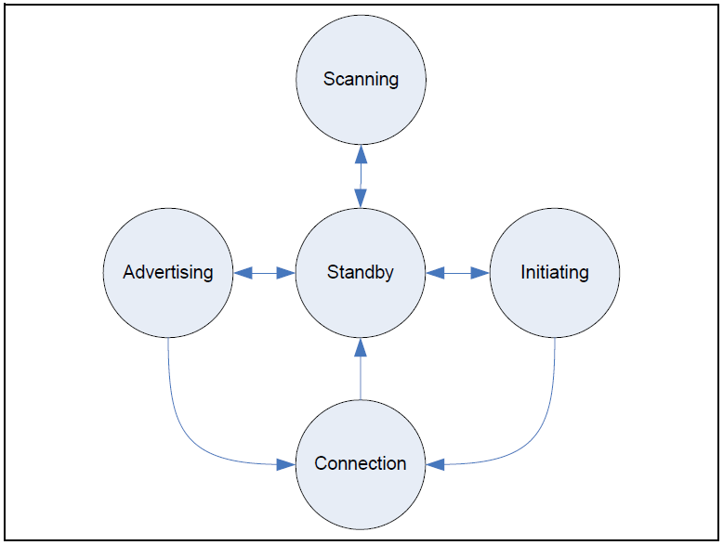
BLE – Link Layer

